Slide 1
Jeju Hot Place
WITH FLEXINK
김동현

Slide 2
IDNEX
1
분석 배경
분석 목적
분석 주제
2
데이터 구성
데이터 구성
3
분석 및 결과
분석 과정
분석 결과
4
결과
결과

Slide 3


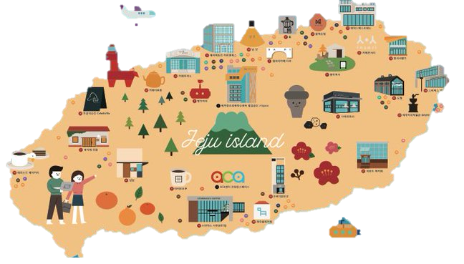








01
분석 주제
분석 배경
어디로 가지?
출처 : https://twitter.com

Slide 4
01
분석 주제
분석 목적
Card + SNS = Hot Place

Slide 5
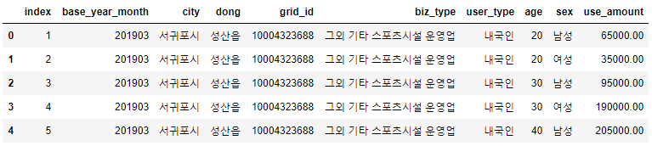
02
데이터 구성
데이터 구성
Card DataSet
Index : DB index
Base_year_month : 2019/3 ~ 2019/08
City : 제주시, 서귀포시
Dong : 조천읍, 구좌읍, 성산읍
Grid_id : 제주도를 격자로 나눴을 때 격자 id
Biz_type : 업종(한식 음식점업, 서양식 음식점업, ….)
User_type : 내국인, 제주도민, 법인, 중국, 일본, ……
Age : 10 ~ 70
Sex : 남성, 여성, 알 수 없음
Use_amount : 합산금액

Slide 6
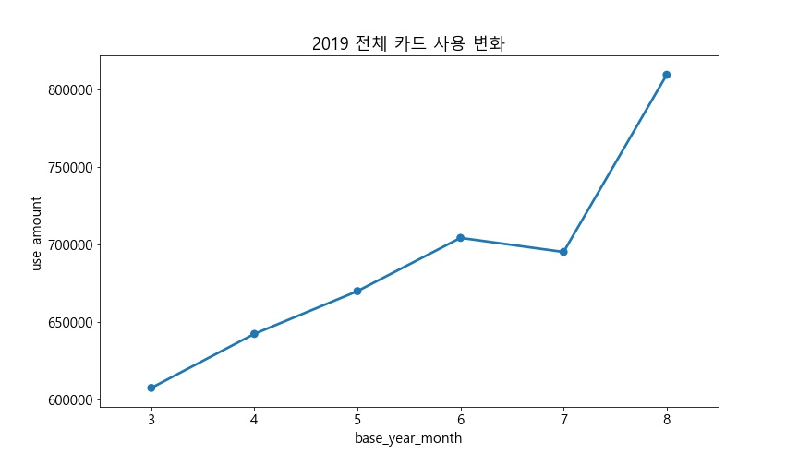
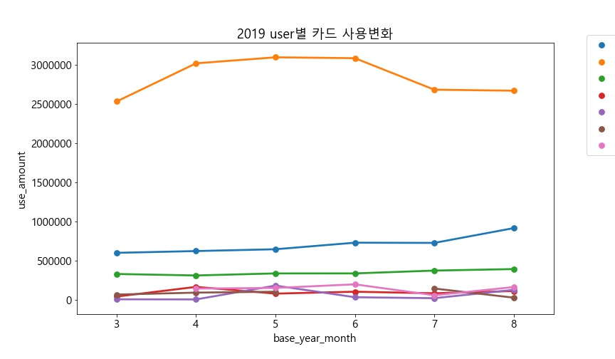
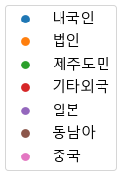
02
데이터 구성
데이터 구성
2019 카드 사용
2019 user별 카드 사용

Slide 7
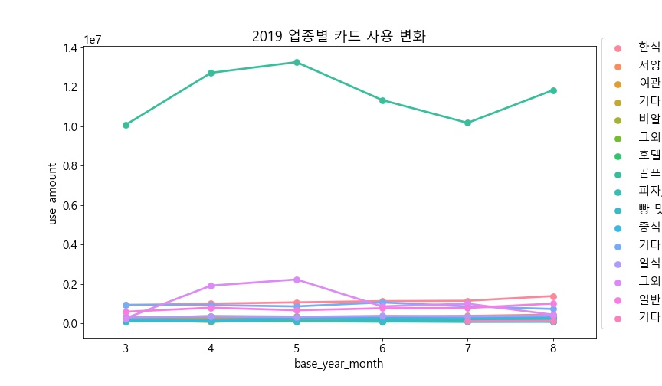
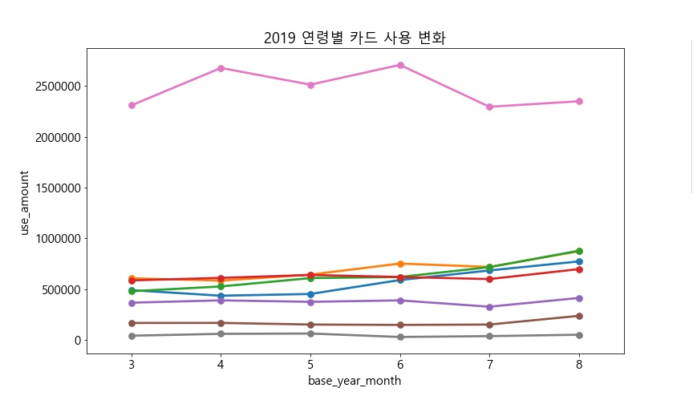
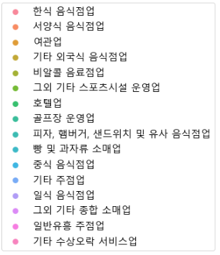
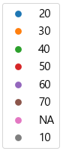
02
데이터 구성
데이터 구성
2019 업종별 카드 사용
2019 연령별 카드 사용

Slide 8
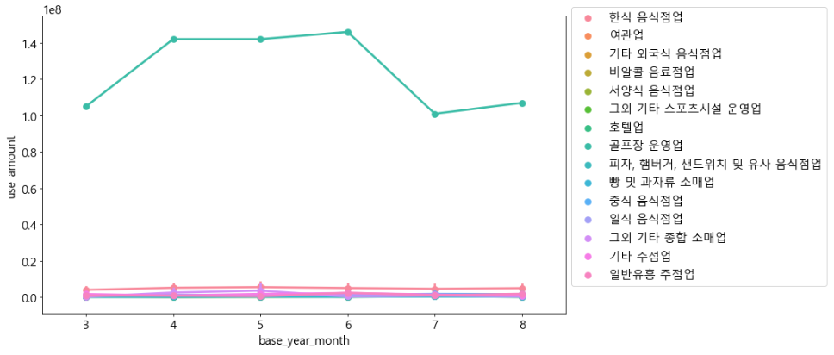
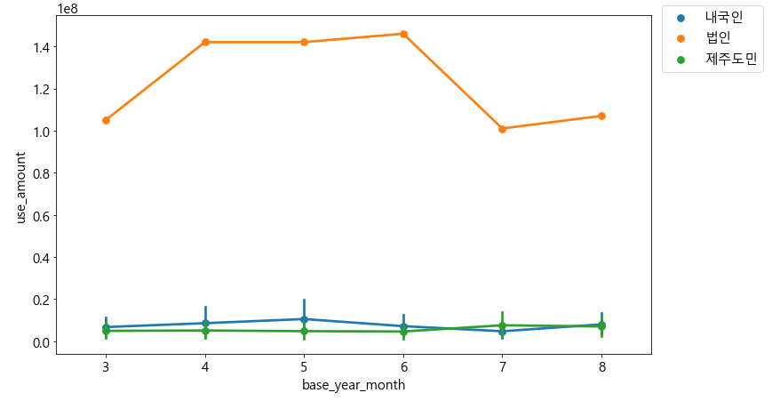
02
데이터 구성
데이터 구성
2019 법인 카드 사용
2019 골프장 카드 사용

Slide 9
02
데이터 구성
데이터 구성
구좌읍
법인, 골프장 제외
외국인 통합
금액 억 단위
5 ~ 8월
나이 중간값 40, 성별 남성
card

Slide 10
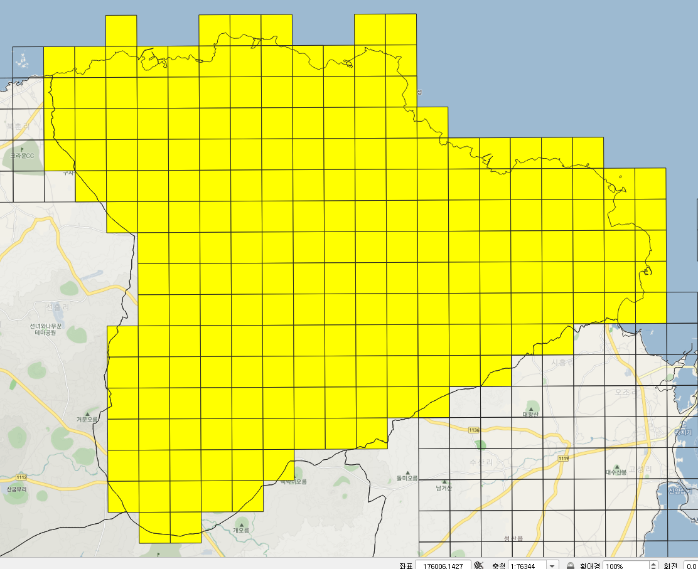
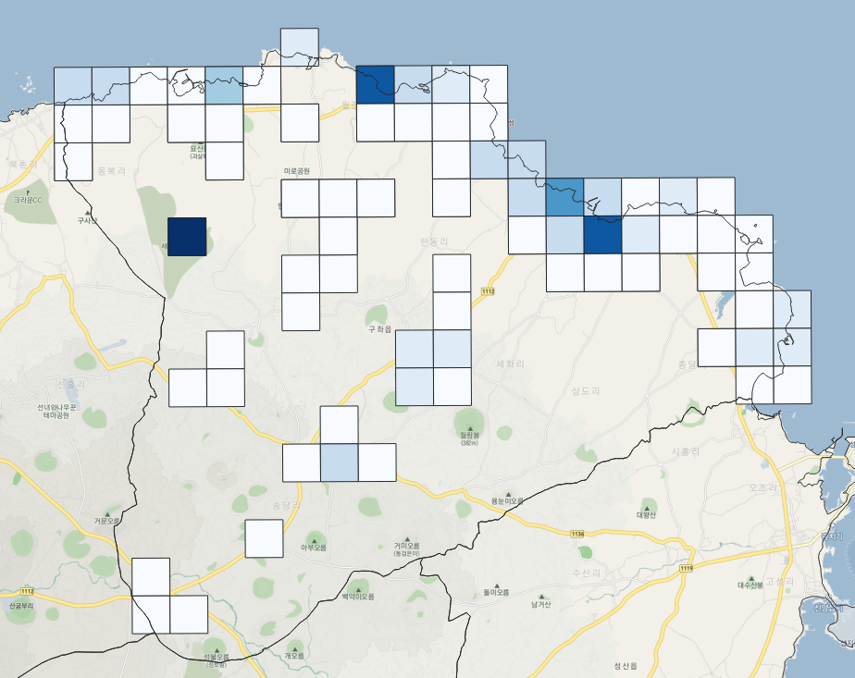
02
데이터 구성
데이터 구성

Slide 11
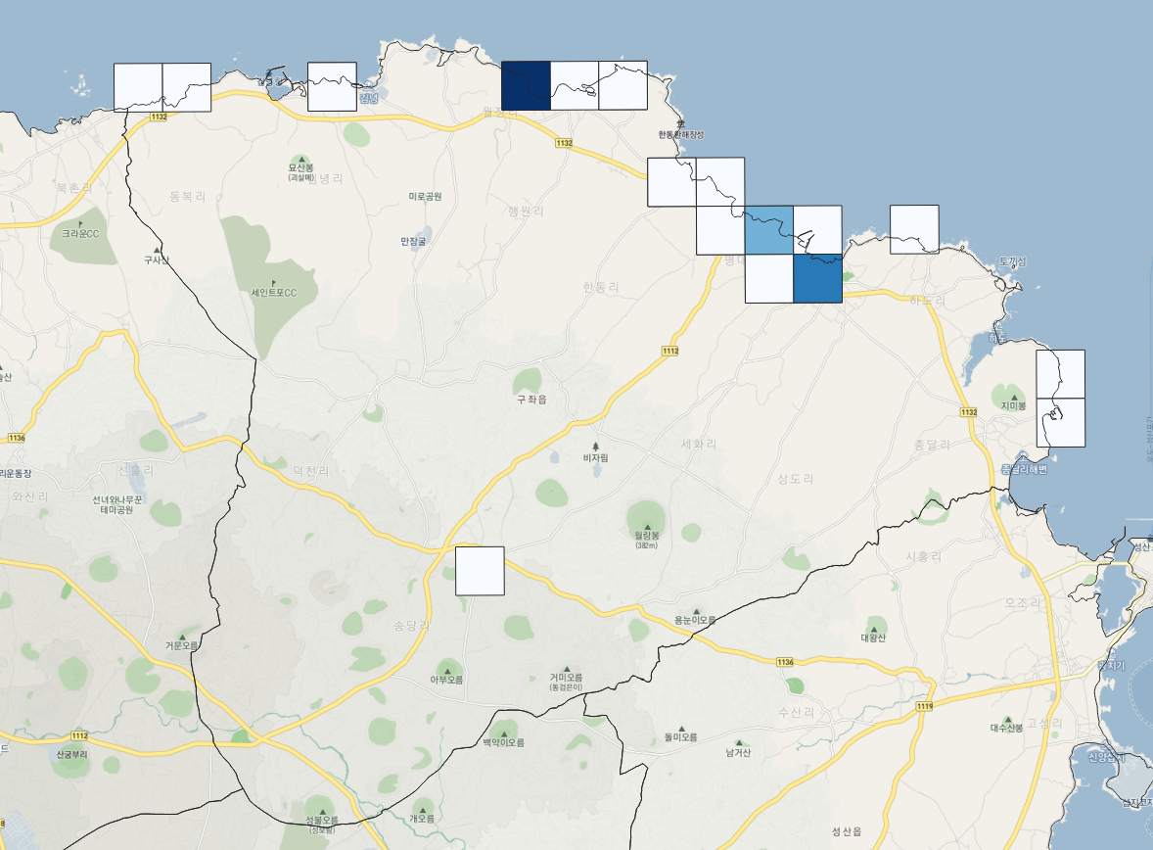
02
데이터 구성
데이터 구성
17개
월정
평대
7~9 억
세화
6~7 억
5~6 억
4~5 억
0~4 억

Slide 12
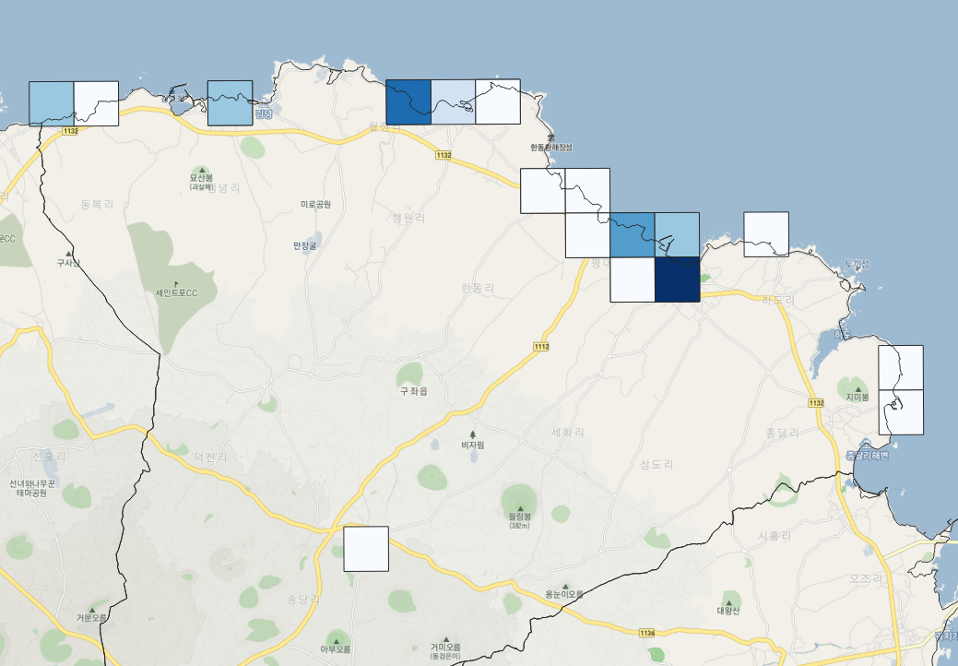
02
데이터 구성
데이터 구성
전체 남자
세화, 월정, 평대
음식, 술
월정
평대
세화
4~5 억
3~4 억
2~3 억
1~2 억
0.9~1 억
0~0.9 억

Slide 13
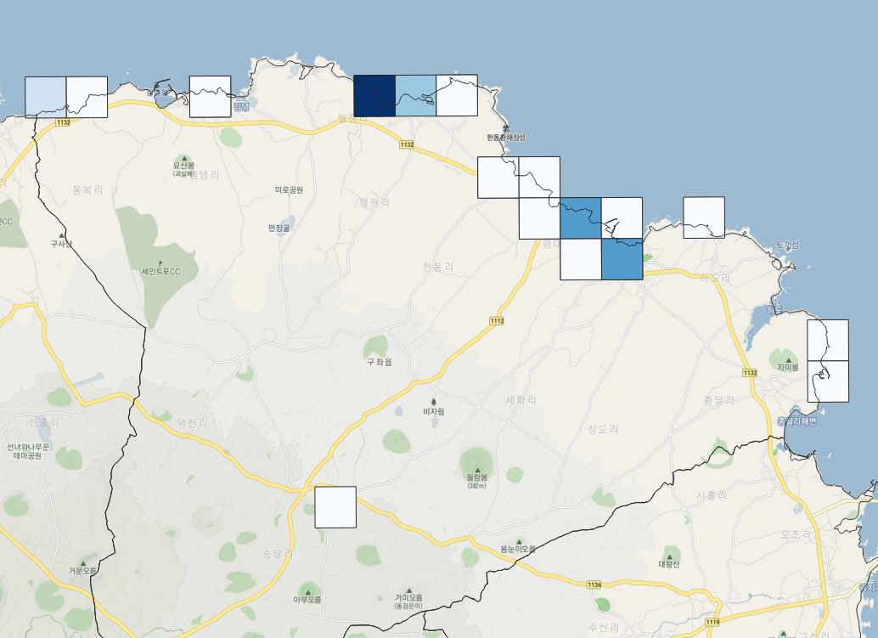
02
데이터 구성
데이터 구성
전체 여자
월정, 세화, 평대
음식, 커피
월정
평대
세화
4~5 억
3~4 억
2~3 억
1~2 억
0.9~1 억
0~0.9 억

Slide 14
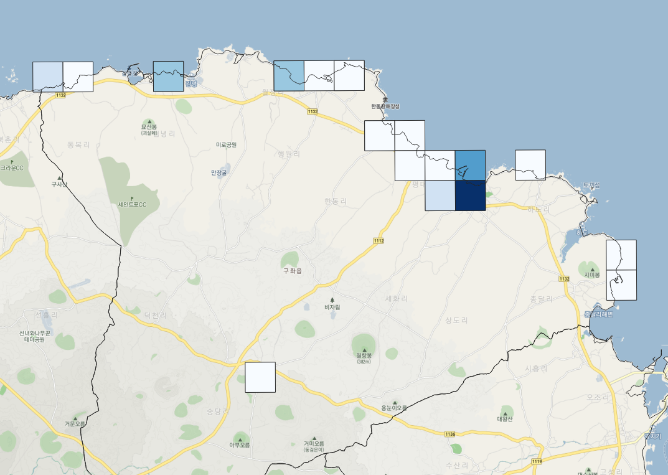
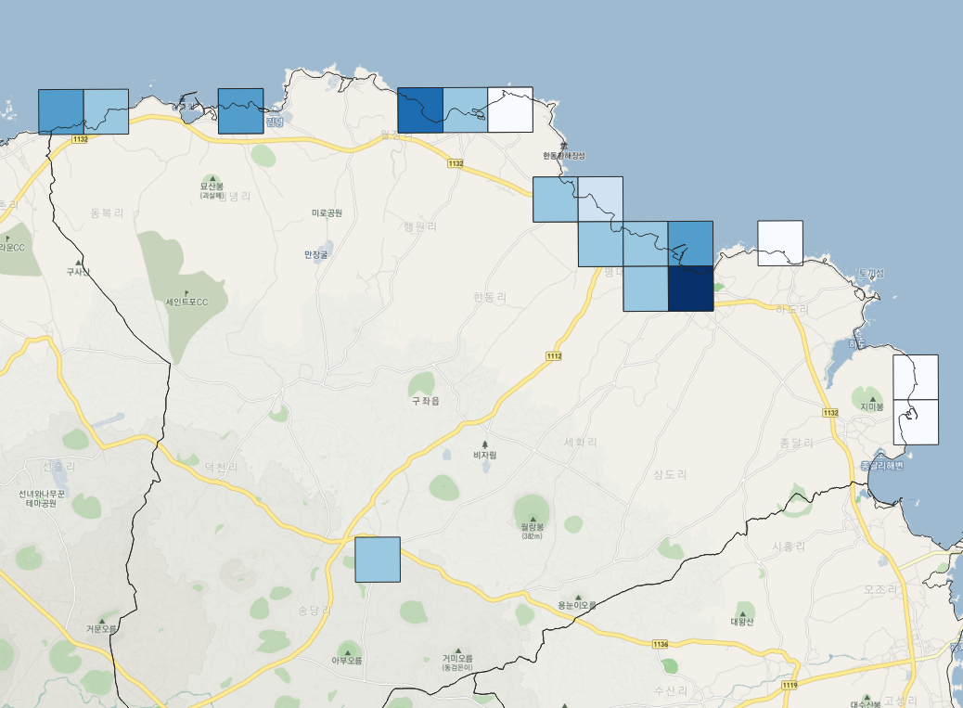
02
데이터 구성
데이터 구성
남성
여성
김녕
김녕
월정
동복
월정
세화
세화
0.6~0.8 억
0.6~0.8 억
0.4~0.6 억
0.4~0.6 억
0.2~0.4 억
0.2~0.4 억
0.09~0.2 억
0.09~0.2 억
0.07~0.09 억
0.07~0.09 억
0~0.07 억
0~0.07 억
제주도민 전체
제주도민 남, 여 모두 세화 월정
연령별
남, 여 모두 20대 월정, 세화
20대를 제외한 나머지 : 세화, 월정

Slide 15
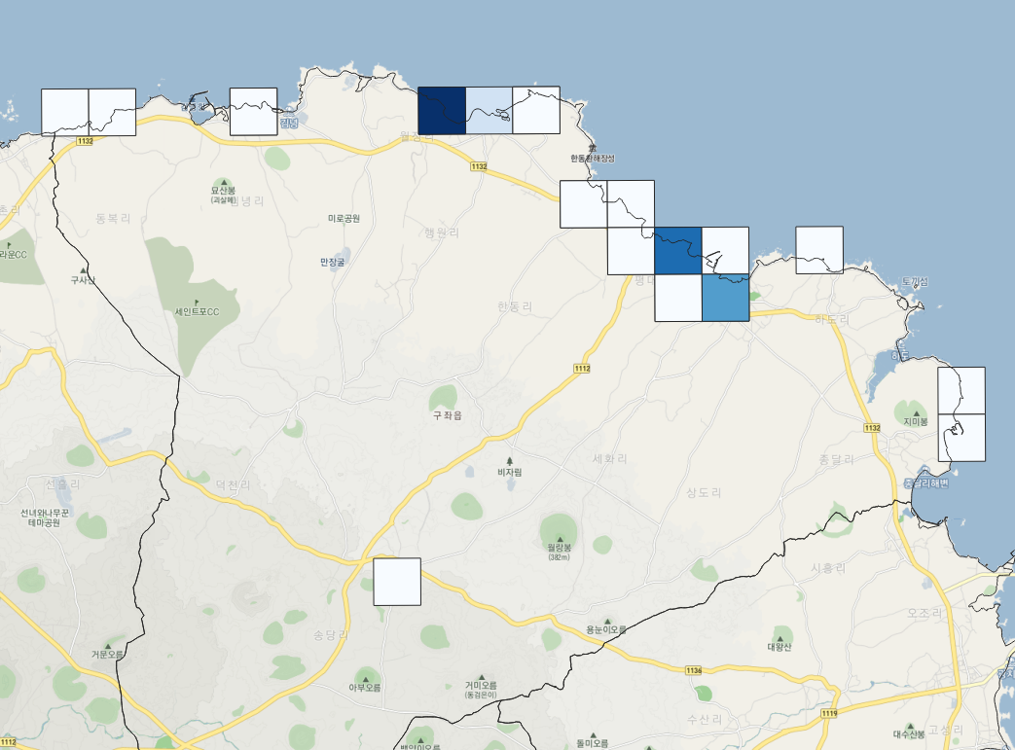
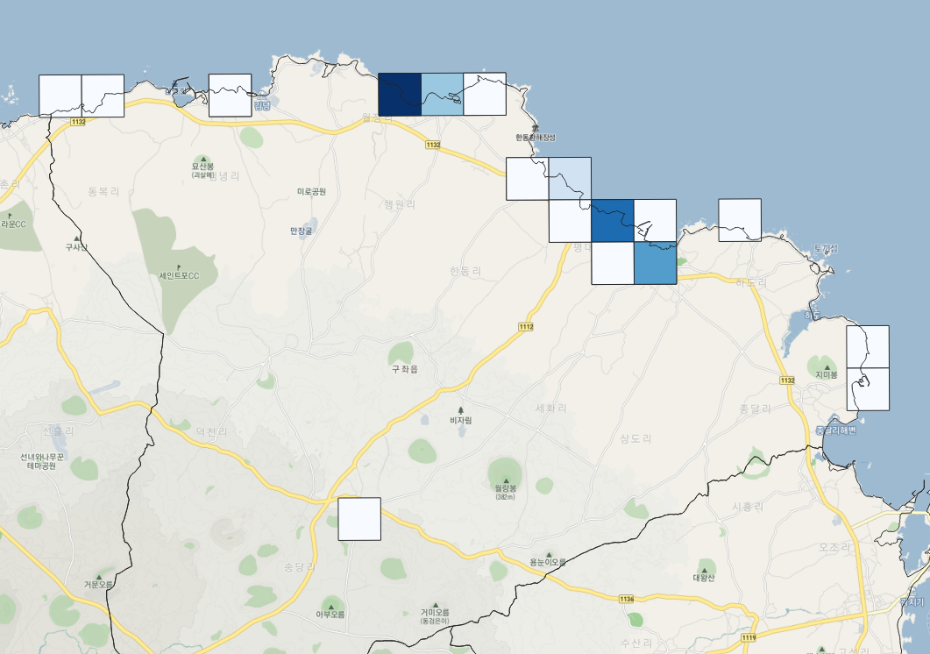
02
데이터 구성
데이터 구성
남성
여성
월정
월정
평대
평대
세화
세화
3~4 억
3~4 억
2~3 억
2~3 억
1~2 억
1~2 억
0.9~1 억
0.9~1 억
0.8~0.9 억
0.8~0.9 억
0~0.8 억
0~0.8 억
내국인 전체
내국인 남, 여 모두 월정 평대 세화
연령별
남성 대부분 월정, 세화
여자 대부분 월정, 평대
60~70대 평대, 세화

Slide 16
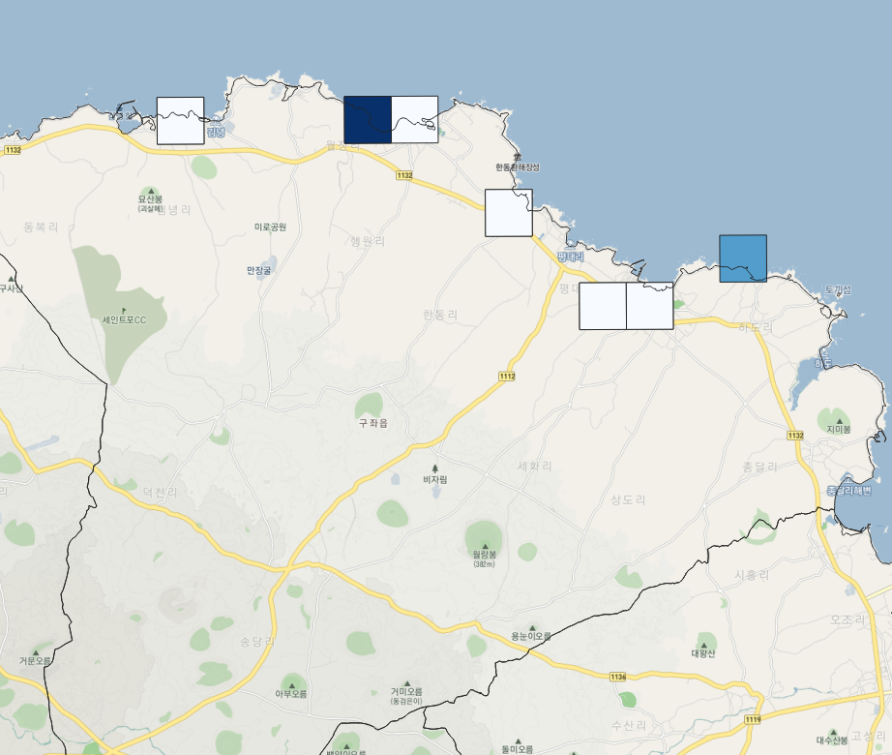
02
데이터 구성
데이터 구성
외국인
월정, 하도
음식
월정
하도
0.04~0.02 억
0.009~0.02 억
0.009~0.007 억
0.005~0.007 억
0.003~0.005 억
0~0.003 억

Slide 17
02
데이터 구성
데이터 구성
성별
남자 : 음식, 술
제주도민
남자 : 음식, 술
외국인
음식
내국인
남자, 여자 :
여자 : 음식, 커피
여자 : 음식, 커피
음식, 커피
월정 : 음식, 커피
세화 : 음식, 술
평대 : 음식, 커피

Slide 18
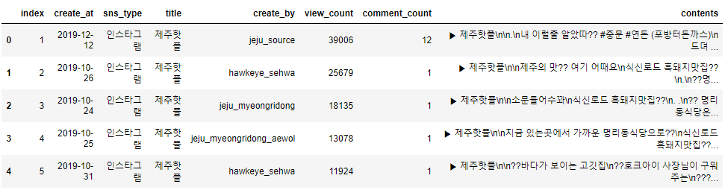
02
데이터 구성
데이터 구성
SNS DataSet
Index : DB index
Create_at : 2019/01/01 ~ 2019/12/31
Sns_type : 인스타그램, 네이버 블로그, …..
Title : 제목
Create_by : 작성자 아이디
View_count : 조회 수
Comment_count : 댓글 수
Contents : 작성 내용

Slide 19
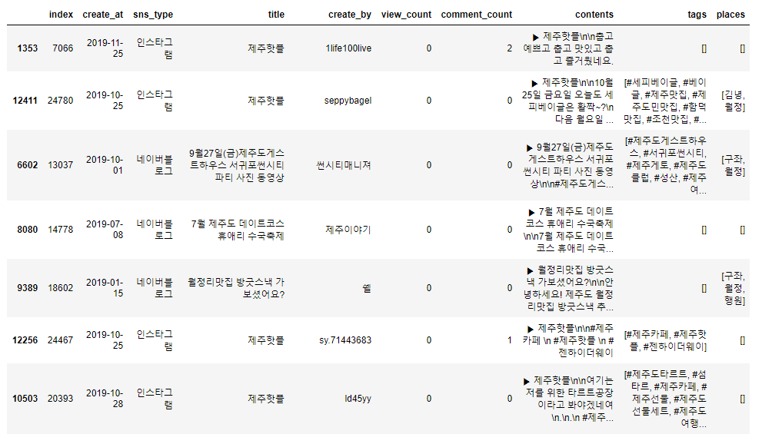
02
데이터 구성
데이터 구성
Tag 추출, 지역 추출
구좌읍 지역명 : 구좌, 김녕, 덕천, 동복, 세화, 송당, 월정, 종달, 평대, 하도리, 한동리, 행원

Slide 20
02
데이터 구성
데이터 구성
Tag 추출
지역명 추출
광고성 아이디 jeju 제거
5 ~ 8월
Contents 중복 제거
SNS

Slide 21
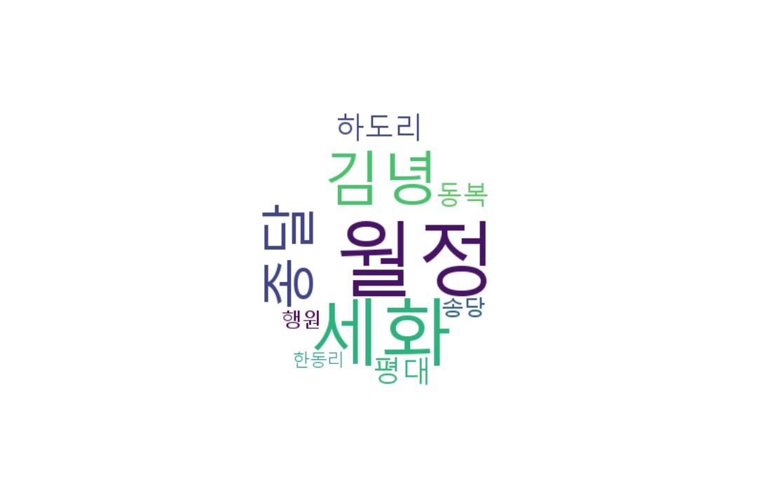


02
데이터 구성
데이터 구성
Tag Word Cloud
Place Word Cloud
Contents Word Cloud

Slide 22
03
분석 및 결과
분석 과정
crawling
구좌읍 DataSet 비교
Navermap Api 지도정보 추출
Top 3 선정
게스트하우스
카페
맛집

Slide 23
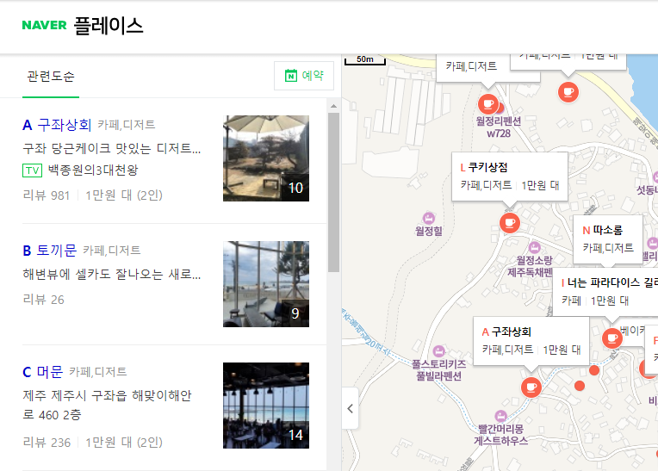
03
분석 및 결과
분석 과정
crawling

Slide 24
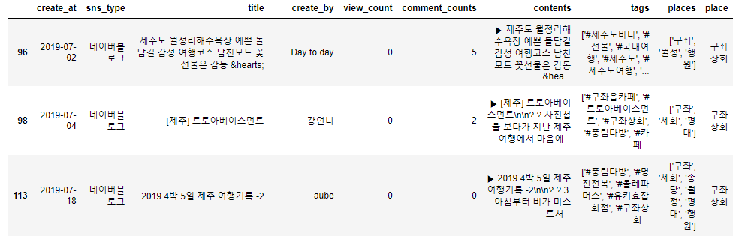
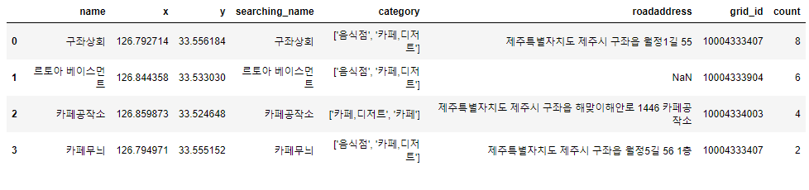
03
분석 및 결과
분석 과정

Slide 25
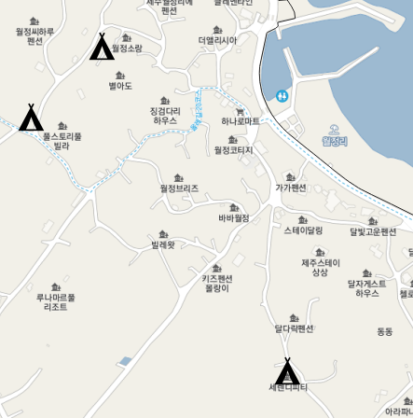
03
분석 및 결과
게스트하우스
분석 과정
월정

Slide 26
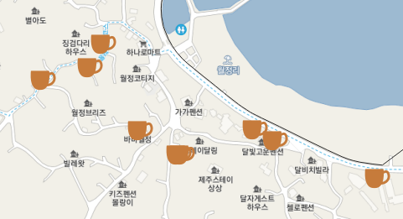
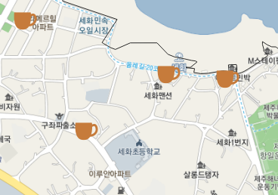
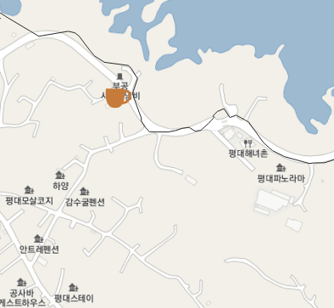
03
분석 및 결과
카페
분석 과정
월정
세화
평대

Slide 27
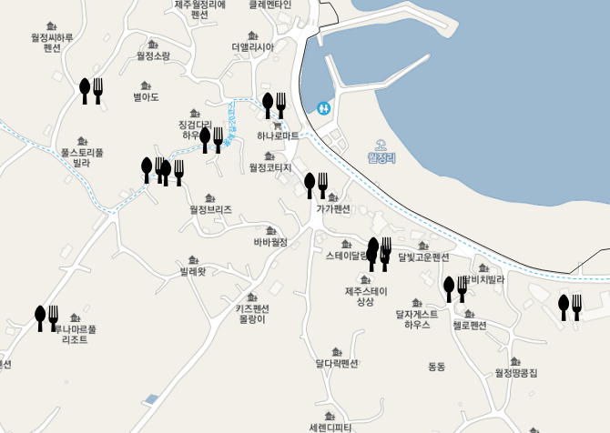
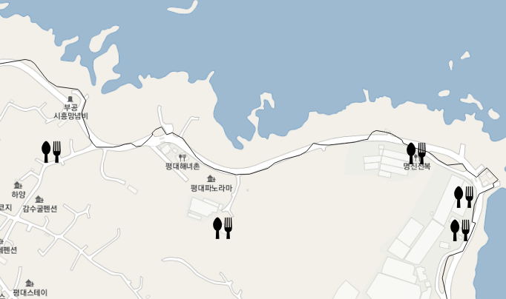
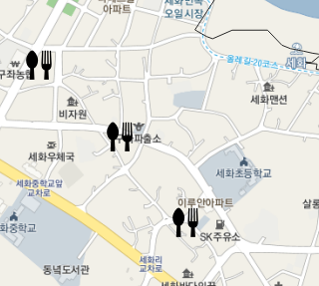
03
분석 및 결과
맛집
분석 과정
월정
평대
세화

Slide 28
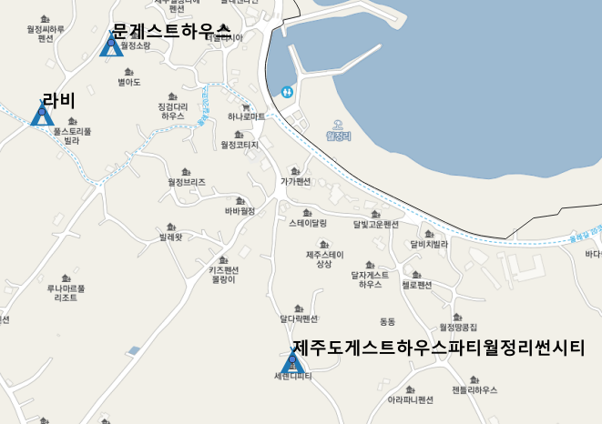
03
분석 및 결과
분석 결과
게스트하우스 Top 3
라비(월정)
2. 문게스트하우스(월정)
3. 월정리썬시티(월정)

Slide 29
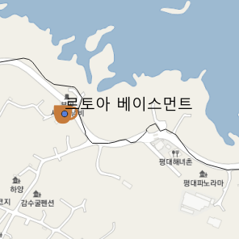
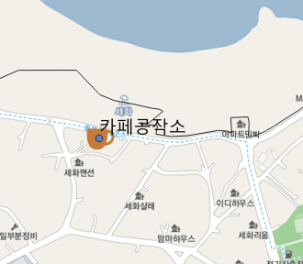
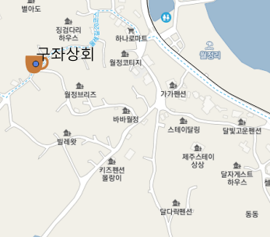
03
분석 및 결과
분석 결과
카페 Top 3
구좌상회(월정)
르토아 베이스먼트(평대)
카페공작소(세화)

Slide 30
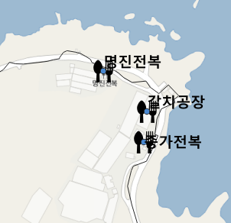
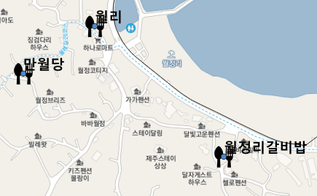
03
분석 및 결과
분석 결과
맛집 Top 3
명진전복(평대)
월리, 만월당, 월정갈비밥(월정)
종가전복, 갈치공장(평대)

Slide 31
04
결과
최고의 핫플레이스 List
게스트하우스 : 라비(월정)
카페 : 구좌상회(월정)
맛집 : 명진전복(평대)
사람들이 가장 많이 가는 곳
월정, 세화, 평대
선호하는 곳
게스트하우스, 카페, 맛집

Slide 32



04
보너스
Guesthouse
Café
Food

Slide 33
END

